Slide 1
دورة حياة النبات( مغطاة البذور)

Slide 2
دور الزهرة في التكاثر

Slide 5
الاعضاء الانثوية

Slide 6
الاعضاء الذكرية

Slide 11
عملية التلقيح

Slide 13
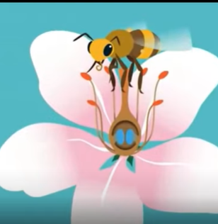
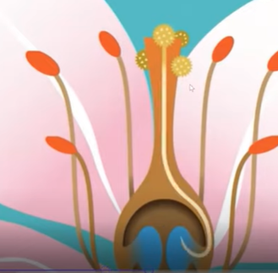
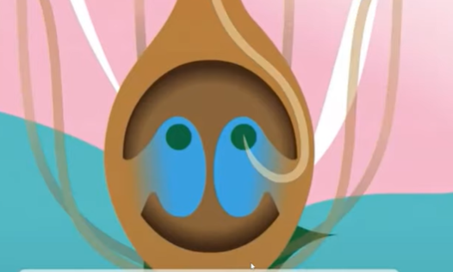
عملية اندماج حبوب اللقاح مع البويضات داخل المبيض
2
1
3
4

